Slide 1
专题强化2 动量守恒定律的应用

Slide 2
01
强化点一
应用动量守恒定律处理多物体、多过程问题
PART

Slide 3
强化点一 应用动量守恒定律处理多物体、多过程问题
对于由多个物体组成的系统，由于物体较多，作用过程较为复杂，这
时往往要根据作用过程中的不同阶段，将系统内的物体按作用关系分成几
个小系统，对不同阶段、不同的小系统准确选取初、末状态，分别根据动
量守恒定律列式求解。

Slide 4
【例1】 甲、乙两个溜冰者质量分别为48 kg和55 kg，甲手里拿着质量为
2 kg的球，两人均以2 m/s的速率，在光滑的冰面上沿同一直线相向滑行，
甲将球传给乙，乙再将球传给甲，这样抛接几次后，球又回到甲的手里，
乙的速度为零，不计空气阻力，求此时甲的速度。
答案：0.2 m/s，方向与初速度方向相反
解析：以甲、乙及球组成的系统为研究对象，以甲原来的滑行方向为
正方向，
根据动量守恒有（m_{甲}＋m_{球}）v_{甲}－m_{乙}v_{乙}＝（m_{甲}＋m_{球}）v_{甲}'＋0
解得v_{甲}'＝－0.2 m/s
故甲的速度大小为0.2 m/s，方向与初速度方向相反。

Slide 5
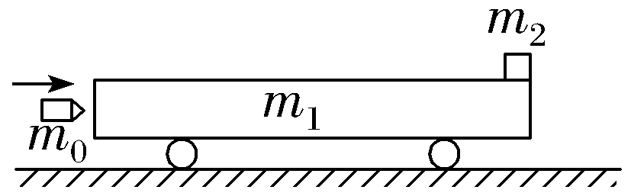
【例2】 如图，质量为m₁＝0.45 kg的平板车静止在光滑水平轨道，右端
放一质量为m₂＝0.2 kg的物块，m₀＝0.05 kg的子弹以水平初速度v₀＝100
m/s射中小车并留在车中，最终物块以5 m/s速度与小车脱离，求：
（1）子弹刚射入小车时小车速度大小；
答案： 10 m/s
解析： 设子弹刚射入小车时小车速度大小为v₁，子弹与小车的作用过
程内力远大于外力，故子弹与小车组成的系统动量守恒，根据动量守恒定
律有m₀v₀＝（m₁＋m₀）v₁，解得v₁＝10 m/s。

Slide 6
（2）物块脱离小车时小车速度大小。
答案： 8 m/s
解析：设物块脱离小车时小车速度大小为v₂，物块速度为v₃＝5 m/s，物块与
小车（含子弹）组成的系统所受合外力为零，根据动量守恒定律有（m₁＋
m₀）v₁＝（m₁＋m₀）v₂＋m₂v₃
解得v₂＝8 m/s。

Slide 7
方法技巧
分析多物体、多过程问题时，应注意
（1）正确进行研究对象的选取：有时对整体应用动量守恒定律，有时对
部分物体应用动量守恒定律。研究对象的选取一是取决于系统是否满足动
量守恒的条件，二是根据所研究问题的需要。
（2）正确进行过程的选取和分析：通常进行分段分析，并找出联系各阶
段的状态量。根据所研究问题的需要，列式时有时需分过程多次应用动量
守恒定律，有时只需针对初、末状态建立动量守恒的关系式。

Slide 8
02
强化点二
应用动量守恒定律处理临界问题
PART

Slide 9
强化点二 应用动量守恒定律处理临界问题
在动量守恒定律的应用中，常常出现相互作用的两物体相距最近（或
最远），恰好不相撞，弹簧最长（或最短）或物体开始反向运动等临界状
态，其临界条件常常表现为两物体的相对速度关系或相对位移关系，这些
特定关系的判断是求解这类问题的关键。

Slide 10
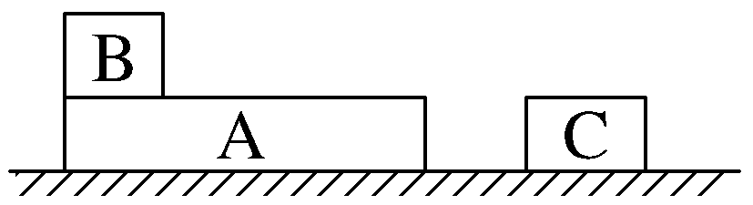
【例3】 如图所示，光滑水平轨道上放置长木板A（上表面粗糙）和
滑块C，滑块B置于A的左端，三者质量分别为m_{A}＝2 kg，m_{B}＝1 kg，
m_{C}＝2 kg。开始时C静止，A、B一起以v₀＝5 m/s的速度匀速向右运
动，A与C发生碰撞（时间极短）后C向右运动，经过一段时间，A、B
再次达到共同速度一起向右运动，且恰好不再与C碰撞。求A与C发生
碰撞后A瞬间的速度大小。
答案：2 m/s

Slide 11
解析：长木板A与滑块C处于光滑水平轨道上，两者碰撞时间极短，碰撞过
程中滑块B与长木板A间的摩擦力可以忽略不计，长木板A与滑块C组成的
系统在碰撞过程中动量守恒，取水平向右为正方向
则m_{A}v₀＝m_{A}v_{A}＋m_{C}v_{C}
长木板A和滑块B达到共同速度后，恰好不再与滑块C碰撞，即最后三者速
度相等，
即v_{C}＝v
（m_{A}＋m_{B}）v₀＝（m_{A}＋m_{B}＋m_{C}）v
联立解得v_{A}＝2 m/s。

Slide 12
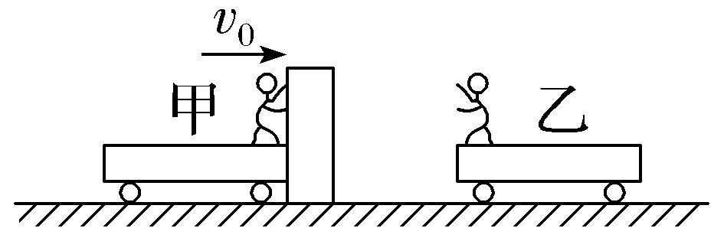
【例4】 如图所示，甲、乙两小孩各乘一辆冰车在光滑水平冰面上游
戏，甲和他的冰车总质量为30 kg，乙和他的冰车总质量也为30 kg，游戏
时甲推着一质量为10 kg 的木箱，和他一起以初速度v₀＝3.5 m/s向右滑
行，乙在甲的正前方静止在冰面上，为避免碰撞，甲将木箱推给乙，使木
箱与乙一起运动，则甲至少以相对地面多大的速度将箱子推出才能避免与
乙相撞？
答案：8 m/s

Slide 13
解析：设甲至少以速度v将箱子推出，推出箱子后甲的速度为v_{甲}，乙接到
箱子后的速度为v_{乙}。
取向右为正方向，以甲及冰车和箱子为系统，
根据动量守恒得（M_{甲}＋m）v₀＝M_{甲}v_{甲}＋mv
以箱子和乙及冰车为系统，根据动量守恒得mv＝（m＋M_{乙}）v_{乙}
当甲与乙恰好不相撞时v_{甲}＝v_{乙}
联立解得v＝8 m/s。

Slide 14
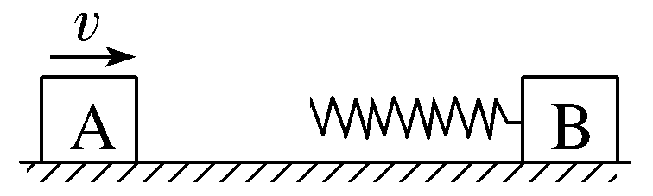
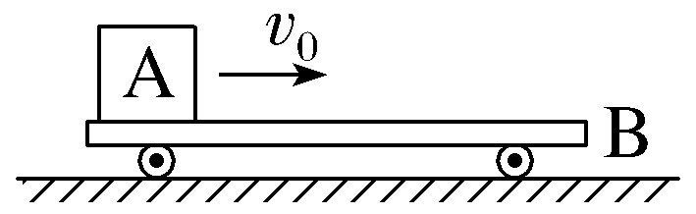
方法技巧
动量守恒定律应用中的常见临界情形
 | 光滑水平面上的A物体以速度v向静止的B物体运动， A、B两物体相距最近时，两物体速度必定相等，此时 弹簧最短，其压缩量最大
 | 物体A以初速度v₀滑到静止在光滑水平面上的小车B （上表面粗糙且长度足够长）上，当物体A在小车B上 滑行的距离最远时，物体A、小车B相对静止，物体 A、小车B的速度必定相等

Slide 15
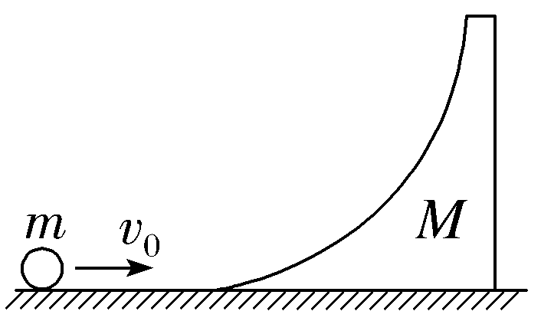
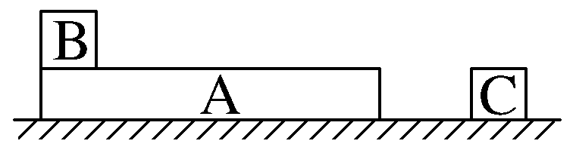
 | 质量为M的弧形滑块静止在光滑水平面上，弧形滑块 的光滑弧面底部与水平面相切，一个质量为m的小球 以初速度v₀向弧形滑块滚来。设小球不能越过弧形滑 块，则小球到达弧形滑块上的最高点（即小球竖直方 向上的速度为零）时，两物体的速度一定相等
 | 光滑水平面上的薄板A（上表面粗糙且足够长）与物 块C发生碰撞后，再与物块B相互作用，最后不再相撞 的临界条件是：三者具有相同的速度

Slide 16
03
课时作业
PART

Slide 17
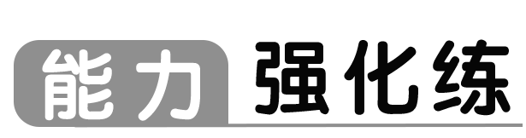
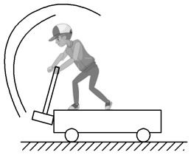
1. 如图所示，在光滑的水平面上，小明站在平板车上用锤子敲打小车。初
始时，人、车、锤都静止。下列说法正确的是（ ）
A. 人、车和锤组成的系统水平方向动量守恒
√
B. 人、车和锤组成的系统竖直方向动量守恒
C. 不断敲击车的左端，车和人会持续向右运动
D. 当人挥动锤子，敲打车之前，车一直保持静止
1
2
3
4
5
6
7
8
9
10

Slide 18
解析：人、车和锤组成的系统水平方向不受外力，水平方向动量守恒，故A正确；人、车和锤组成的系统竖直方向所受合力不为零，竖直方向动量不守恒，故B错误；把人、锤子和车看成一个系统，系统水平方向不受外
力，水平方向动量守恒，用锤子连续敲打车的左端，根据水平方向动量
守恒可知，系统水平方向的总动量为零，锤子向左运动时，车子向右运
动，锤子向右运动时，车子向左运动，所以车左右往复运动，不会持续
地向右运动，故C错误；人、车和锤组成的系统水平方向动量守恒，锤
子向左运动，小车向右运动，锤子向右运动，小车向左运动，所以敲打
车之前，车不会一直保持静止，当锤子停止运动时，人和车也停止运
动，故D错误。
1
2
3
4
5
6
7
8
9
10

Slide 19
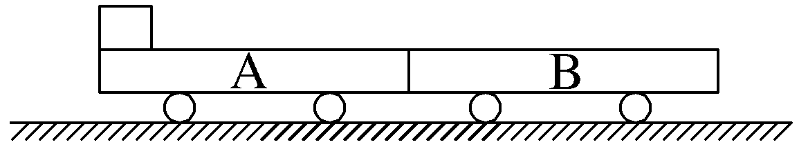
2. （2025·浙江金华期中）如图所示，质量均为M＝0.4 kg的两长平板小车
A和B开始时紧靠在一起，都静止于光滑水平面上。小物块（可看成质
点）m＝0.2 kg，以初速度v＝9 m/s从最左端滑上小车A的上表面，最后
停在小车B最右端时速度为v₂＝2 m/s，最后A的速度v₁为（ ）
A. 1.5 m/s
B. 2 m/s
√
C. 1 m/s
D. 0.5 m/s
解析：三物体整体分析，以小物块的初速度方向为正方向，由动量守恒定律得mv＝（m＋M）v₂＋Mv₁，代入数据解得v₁＝1.5 m/s，故选A。
1
2
3
4
5
6
7
8
9
10

Slide 20
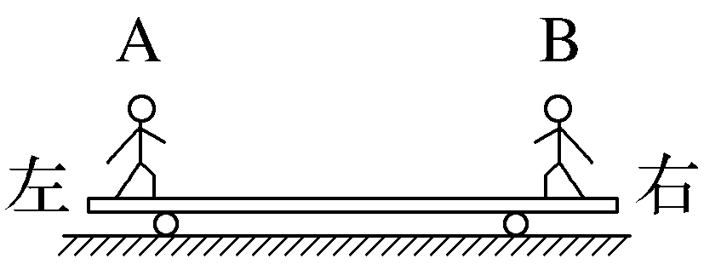
3. 如图所示，在光滑的水平地面上有一辆平板车，车的两端分别站着人A
和B，A的质量为m_{A}，B的质量为m_{B}，m_{A}＞m_{B}，最初人和车都处于静止
状态，现在，两人同时由静止开始相向而行，A和B对地面的速度大小
相等，则车（ ）
A. 静止不动
B. 左右往返运动
C. 向右运动
D. 向左运动
√
解析：两人与车组成的系统动量守恒，开始时系统动量为零，两人以大小相等的速度相向运动，A的质量大于B的质量，则A的动量大于B的动量，
A、B的总动量方向与A的动量方向相同，即向右，要保证系统动量守
恒，系统总动量为零，则小车应向左运动。故选D。
1
2
3
4
5
6
7
8
9
10

Slide 21
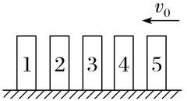
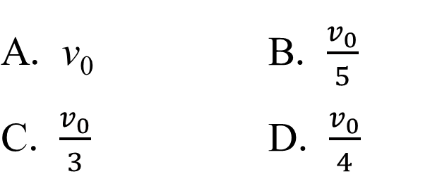
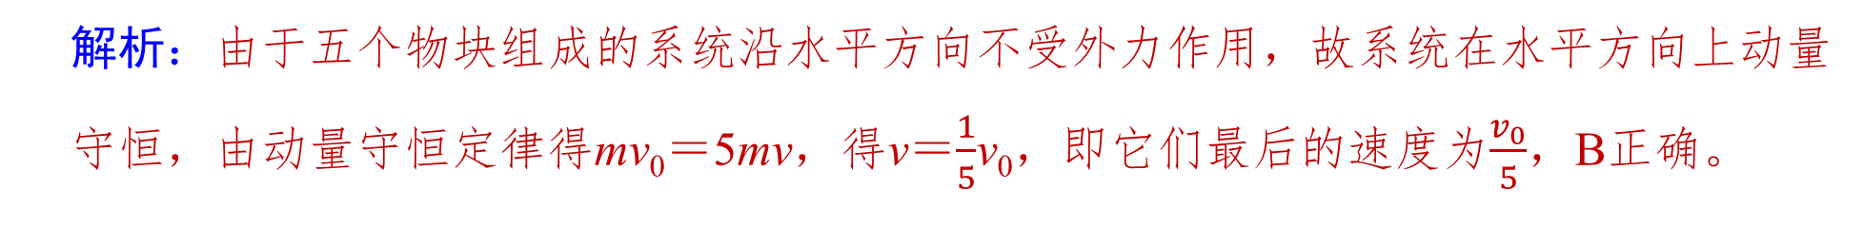
4. 质量相等的五个物块在一光滑水平面上排成一条直线，且彼此隔开一定
的距离，具有初速度v₀的第5号物块向左运动，依次与其余四个静止物
块发生碰撞，如图所示，最后这五个物块粘成一个整体，则它们最后的
速度为（ ）
√
解析：由于五个物块组成的系统沿水平方向不受外力作用，故系统在水平方向上动量守恒，由动量守恒定律得mv₀＝5mv，得v＝$\frac{1}{5}$v₀，即它们最后的速度为$\frac{v_{0}}{5}$，B正确。
1
2
3
4
5
6
7
8
9
10

Slide 22
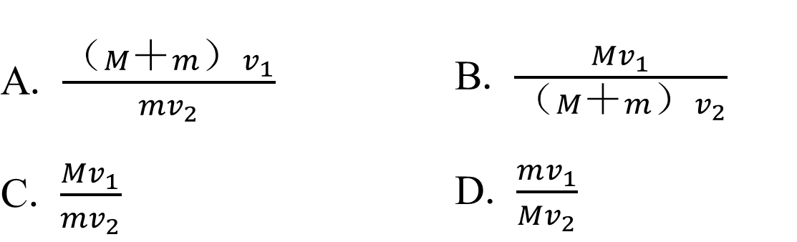
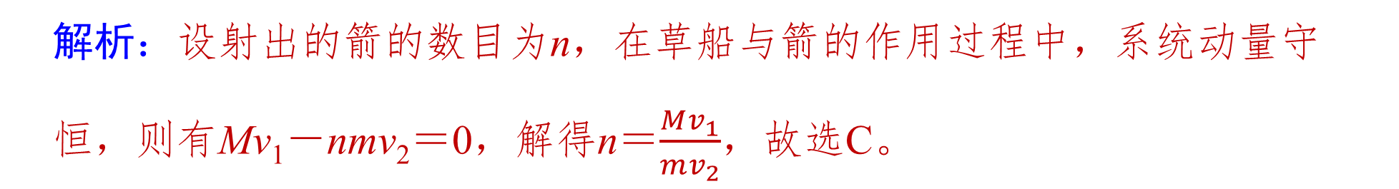
5. 《三国演义》中“草船借箭”是经典的故事。若草船的质量为M，每支
箭的质量为m，草船以速度v₁驶来时，对岸士兵多箭齐发，箭以相同的
速度v₂水平射中草船。假设此时草船正好停下来，不计水的阻力，则射
出的箭的数目为（ ）
√
解析：设射出的箭的数目为n，在草船与箭的作用过程中，系统动量守恒，则有Mv₁－nmv₂＝0，解得n＝$\frac{Mv_{1}}{mv_{2}}$，故选C。
1
2
3
4
5
6
7
8
9
10

Slide 23
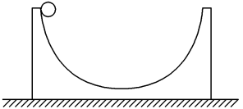
6. 〔多选〕如图所示，在光滑的水平面上放着一个上部为半圆形光滑槽的
木块，开始时木块是静止的，把一个小球放到槽边从静止开始释放。关
于两个物体的运动情况，下列说法正确的是（ ）
A. 当小球到达最低点时，木块有最大速率
√
B. 当小球的速率最大时，木块有最小速率
C. 当小球再次上升到最高点时，木块的速率为最大
D. 当小球再次上升到最高点时，木块的速率为零
√
1
2
3
4
5
6
7
8
9
10

Slide 24
解析：小球和木块组成的系统在水平方向上动量守恒，初状态系统动量为零，当小球到达最低点时，小球有最大速率，即有最大动量，水平方向上系统动量为零，所以小球到达最低点时，木块有最大动量，即木块有最大
速率，故A正确，B错误；小球和木块组成的系统在水平方向上动量守
恒，初状态系统动量为零，则末状态系统在水平方向上动量也为零，所
以小球再次上升到最高点时，小球速率为零，木块的速率也为零，故C
错误，D正确。
1
2
3
4
5
6
7
8
9
10

Slide 25
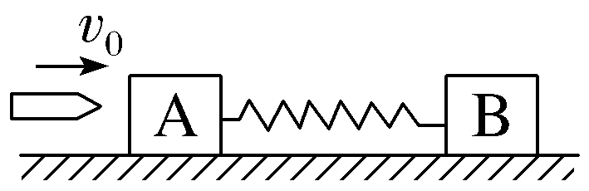
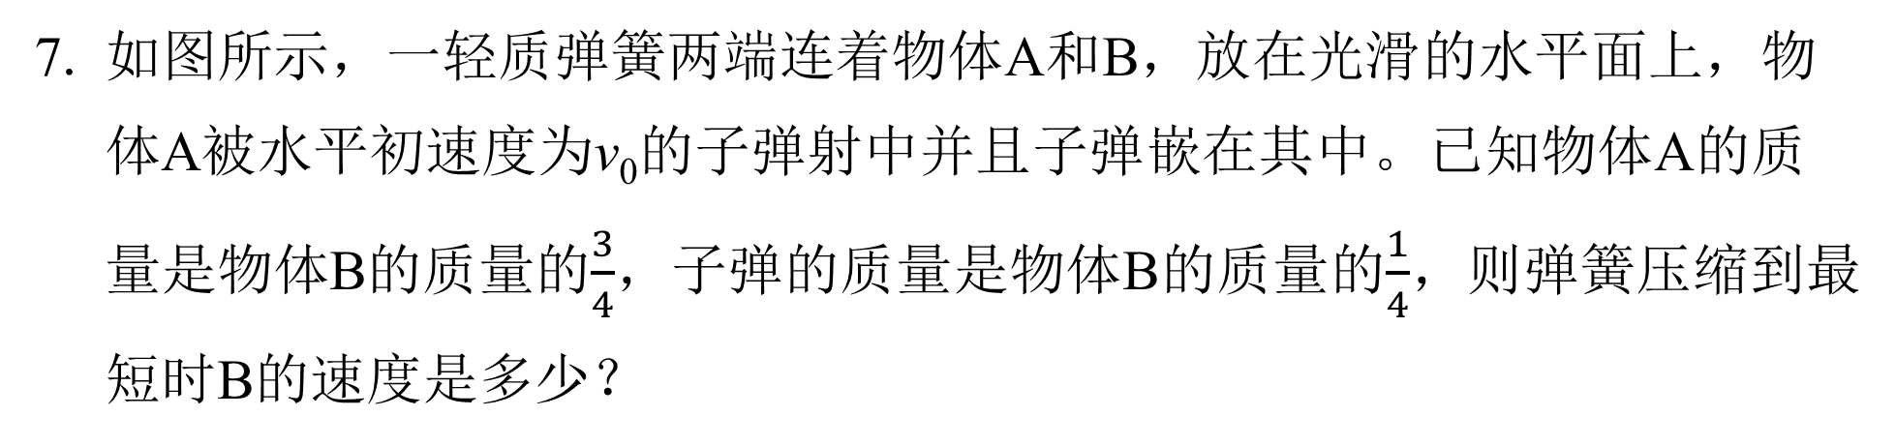
7. 如图所示，一轻质弹簧两端连着物体A和B，放在光滑的水平面上，物
体A被水平初速度为v₀的子弹射中并且子弹嵌在其中。已知物体A的质
量是物体B的质量的$\frac{3}{4}$，子弹的质量是物体B的质量的$\frac{1}{4}$，则弹簧压缩到最
短时B的速度是多少？
1
2
3
4
5
6
7
8
9
10

Slide 26
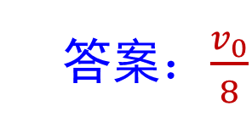
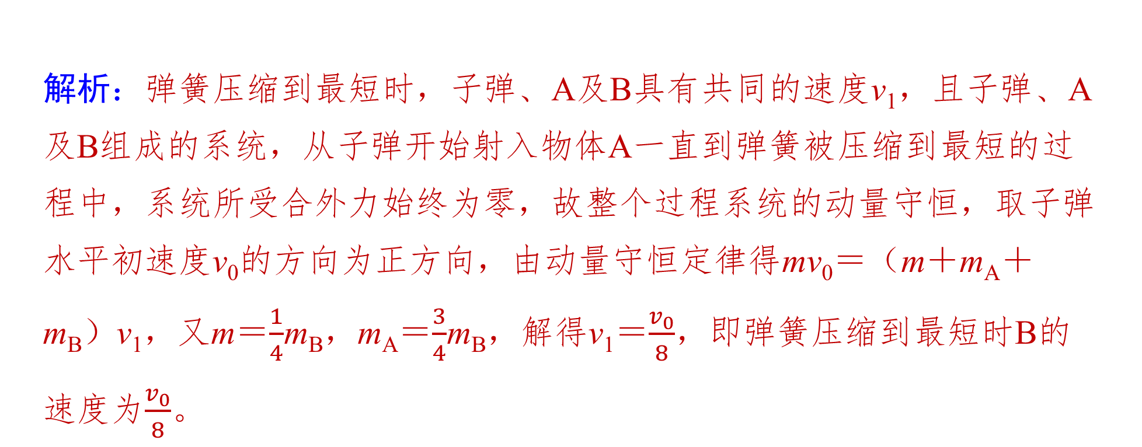
答案：$\frac{v_{0}}{8}$
解析：弹簧压缩到最短时，子弹、A及B具有共同的速度v₁，且子弹、A
及B组成的系统，从子弹开始射入物体A一直到弹簧被压缩到最短的过
程中，系统所受合外力始终为零，故整个过程系统的动量守恒，取子弹
水平初速度v₀的方向为正方向，由动量守恒定律得mv₀＝（m＋m_{A}＋
m_{B}）v₁，又m＝$\frac{1}{4}$m_{B}，m_{A}＝$\frac{3}{4}$m_{B}，解得v₁＝$\frac{v_{0}}{8}$，即弹簧压缩到最短时B的
速度为$\frac{v_{0}}{8}$。
1
2
3
4
5
6
7
8
9
10

Slide 27
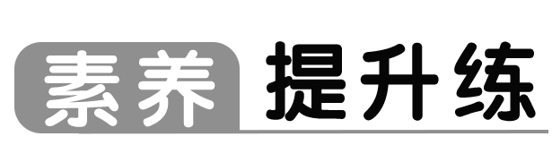
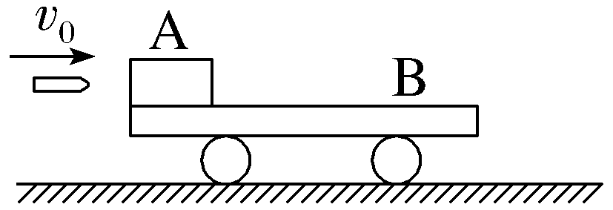
8. 〔多选〕如图所示，质量m_{B}＝3 kg的平板车B静止在光滑的水平面上，
其上表面水平，且左端静止着一块质量m_{A}＝2 kg的物块A。一质量m₀＝
0.01 kg的子弹以v₀＝600 m/s的水平速度射向物块A，子弹在极短的时间
内射穿A后的速度v＝100 m/s，物块A始终在平板车B上，A、B之间的动
摩擦因数μ＝0.5，g取10 m/s²。以下说法正确的是（ ）
A. 子弹穿过A后，A的速度为2.5 m/s
√
B. 子弹对A的冲量为5 N·s
√
C. A和B一起匀速运动时的速度为1.2 m/s
D. A相对于B的位移为0.375 m
√
1
2
3
4
5
6
7
8
9
10

Slide 28
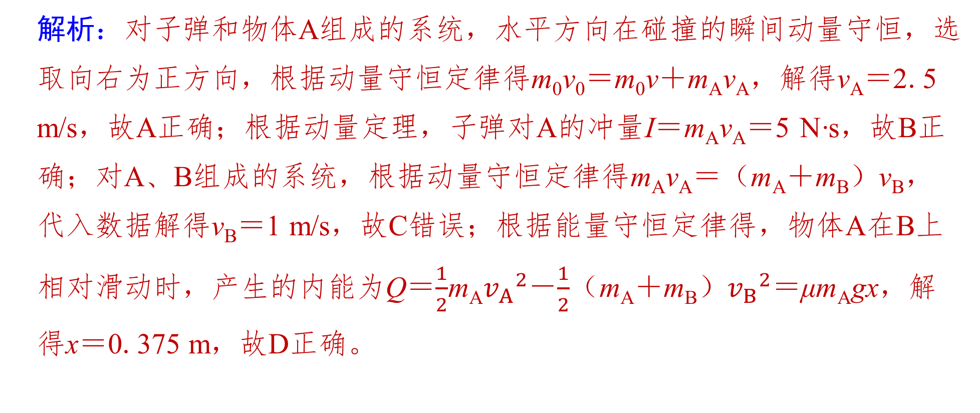
解析：对子弹和物体A组成的系统，水平方向在碰撞的瞬间动量守恒，选取向右为正方向，根据动量守恒定律得m₀v₀＝m₀v＋m_{A}v_{A}，解得v_{A}＝2.5
m/s，故A正确；根据动量定理，子弹对A的冲量I＝m_{A}v_{A}＝5 N·s，故B正
确；对A、B组成的系统，根据动量守恒定律得m_{A}v_{A}＝（m_{A}＋m_{B}）v_{B}，
代入数据解得v_{B}＝1 m/s，故C错误；根据能量守恒定律得，物体A在B上
相对滑动时，产生的内能为Q＝$\frac{1}{2}$m_{A}${v_{A}}^{2}$－$\frac{1}{2}$（m_{A}＋m_{B}）${v_{B}}^{2}$＝μm_{A}gx，解
得x＝0.375 m，故D正确。
1
2
3
4
5
6
7
8
9
10

Slide 29
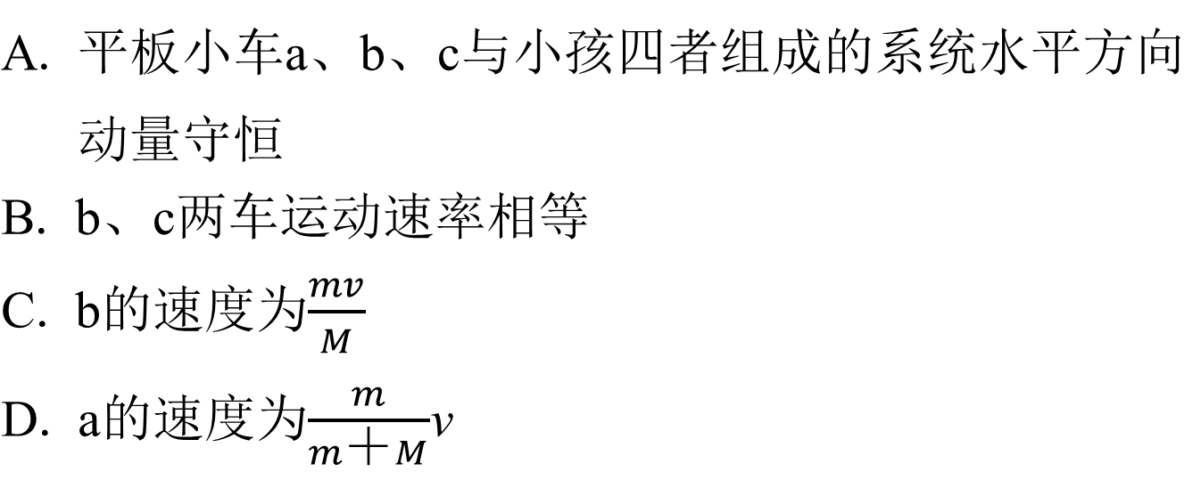
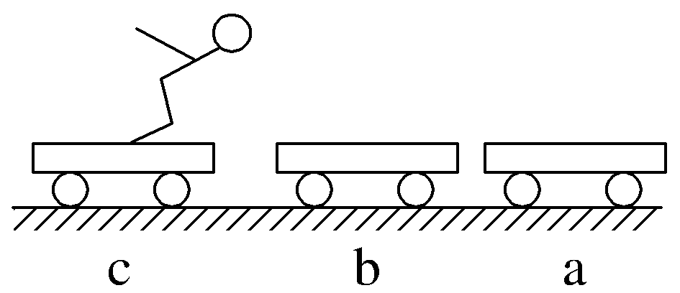
9. 〔多选〕如图所示，三辆完全相同的平板小车a、b、c成一直线排列，
质量均为M，静止在光滑水平面上。c车上有一静止的质量为m的小孩。
现跳到b车上，接着又立即从b车跳到a车上，小孩跳离c车和b车时对地
的水平速度均为v，小孩跳到a车上后相对a车保持静止，则（ ）
√
√
1
2
3
4
5
6
7
8
9
10

Slide 30
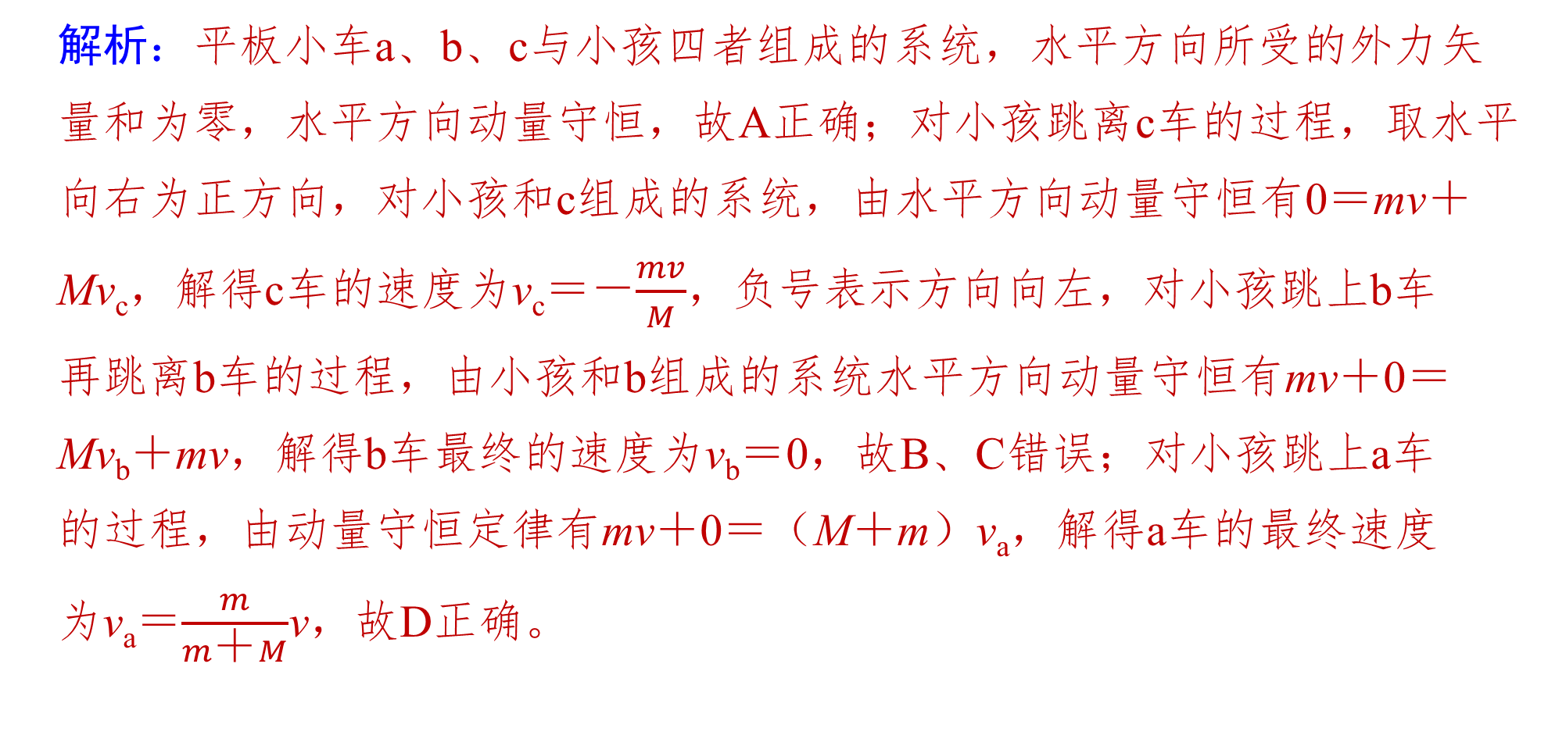
解析：平板小车a、b、c与小孩四者组成的系统，水平方向所受的外力矢量和为零，水平方向动量守恒，故A正确；对小孩跳离c车的过程，取水平向右为正方向，对小孩和c组成的系统，由水平方向动量守恒有0＝mv＋
Mv_{c}，解得c车的速度为v_{c}＝－$\frac{mv}{M}$，负号表示方向向左，对小孩跳上b车
再跳离b车的过程，由小孩和b组成的系统水平方向动量守恒有mv＋0＝
Mv_{b}＋mv，解得b车最终的速度为v_{b}＝0，故B、C错误；对小孩跳上a车
的过程，由动量守恒定律有mv＋0＝（M＋m）v_{a}，解得a车的最终速度
为v_{a}＝$\frac{m}{m＋M}$v，故D正确。
1
2
3
4
5
6
7
8
9
10

Slide 31
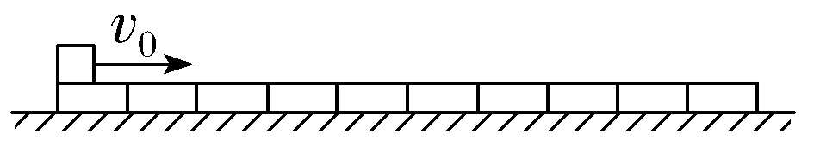
10. 如图所示，水平光滑地面上依次放置着质量m＝0.08 kg的10块完全相
同的长直木板。一质量M＝1.0 kg、大小可忽略的小铜块以初速度v₀＝
6.0 m/s从长木板左侧滑上木板，当铜块滑离第一块木板时，速度大小
为v₁＝4.0 m/s。铜块最终停在第二块木板上。（取g＝10 m/s²，结果保
留两位有效数字）求：
（1）第一块木板的最终速度；
1
2
3
4
5
6
7
8
9
10

Slide 32
答案：2.5 m/s，方向与小铜块初速度方向相同
解析：铜块和10块长木板水平方向不受外力，所以水平方向系统
动量守恒，设铜块刚滑到第二块木板时，木板的速度为v₂，由动
量守恒定律得Mv₀＝Mv₁＋10mv₂
解得v₂＝2.5 m/s，方向与小铜块初速度方向相同。
1
2
3
4
5
6
7
8
9
10

Slide 33
（2）铜块的最终速度。
答案： 3.4 m/s，方向与小铜块初速度方向相同
解析： 由题意可知，铜块最终停在第二块木板上，设小铜块最终速
度为v₃，由动量守恒定律得
Mv₁＋9mv₂＝（M＋9m）v₃
解得v₃≈3.4 m/s，方向与小铜块初速度方向相同。
1
2
3
4
5
6
7
8
9
10

Slide 34
THANKS
演示完毕 感谢观看

